Slide 1
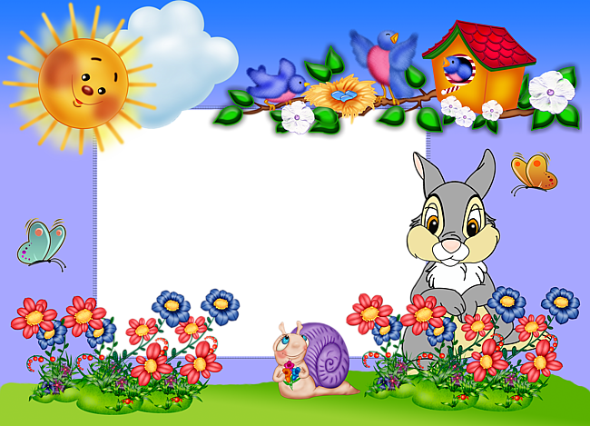

Конкурста катнашучы
« Ел тәрбиячесе -2014 »
12 нче санлы “Ләйсән” балалар бакчасы татар теле тәрбиячесе
Фатыйхова Миннур
Мәснәви кызы.

Slide 2
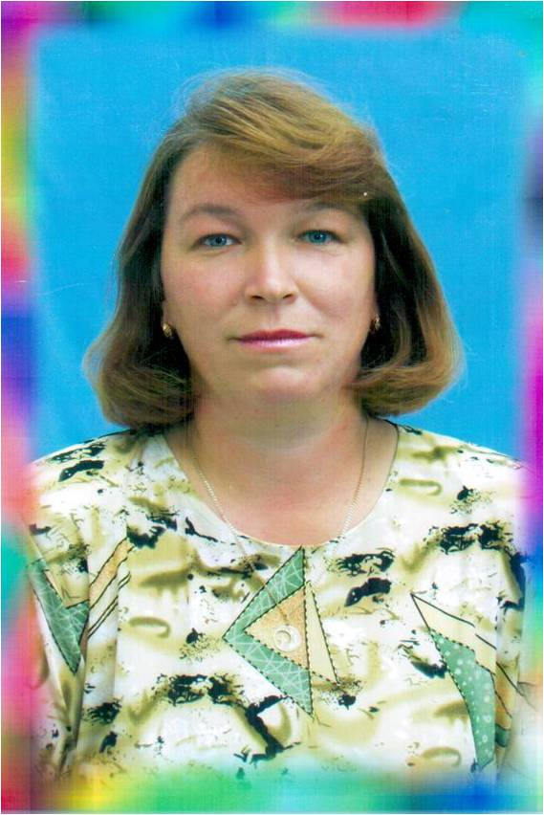
Гомуми белешмә.
Туган елы: 1 гыйнвар 1971 ел
Белеме турында белешмә: Югары профессиональ белемле
Тәмамлады: Югары һөнәри белем бирүче федераль дәүләт бюджет мәгариф учреҗдениесе“Яр Чаллы социаль -педагогик технологияләр һәм ресурслар институты”.
Махсус белеме: «Балалар бакчасында тәрбия бирү»
Диплом буенча квалификациясе: «Балалар бакчасы тәрбиячесе»
Гомуми эш стажы: 23 ел, татар теле укыту буенча тәрбияче 10 ел

Slide 3

Минем девиз:
«Безнең киләчәк –
безнең кулларда»
БАЛАЛАРЫГЫЗНЫ ҮЗЕГЕЗНЕҢ ЗАМАНЫГЫЗДАН БАШКА ЗАМАН
ӨЧЕН УКЫТЫГЫЗ, ЧӨНКИ АЛАР СЕЗНЕҢ ЗАМАНЫГЫЗДАН БАШКА БЕР ЗАМАНДА ДӨНЬЯГА КИЛГӘННӘР
(Ризаэддин Фәхреддин)

Slide 4
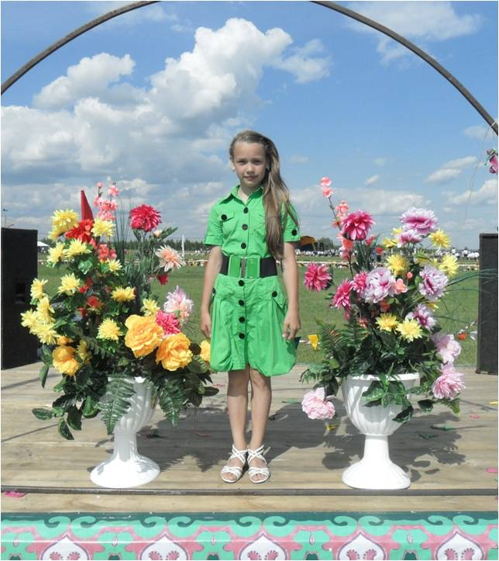
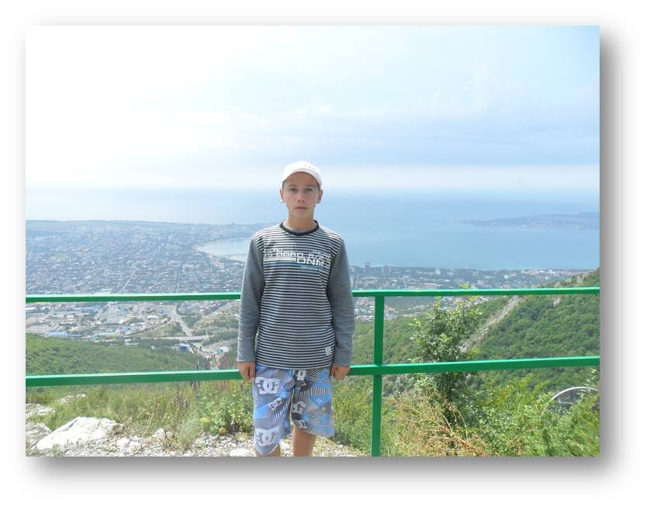
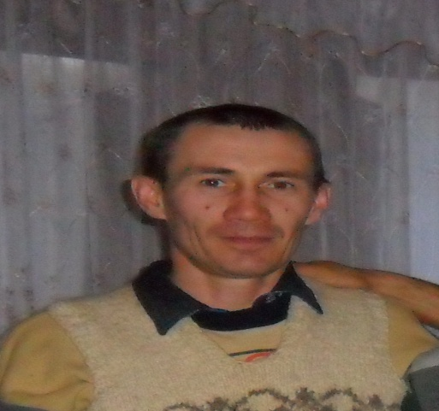
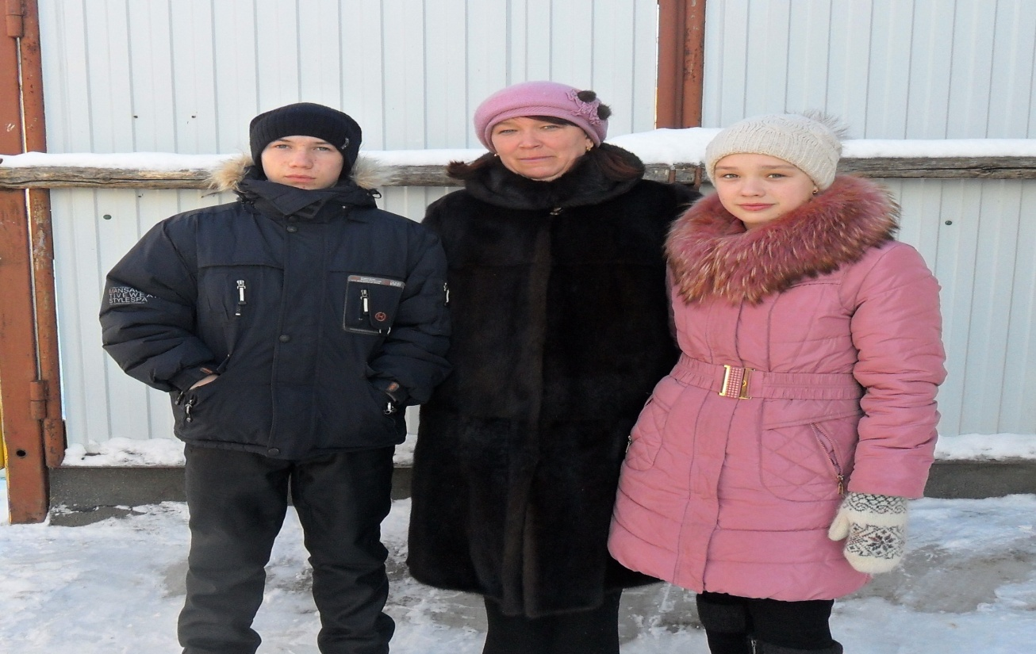
Минем гаиләм

Slide 5
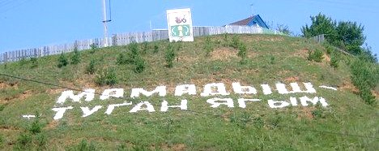
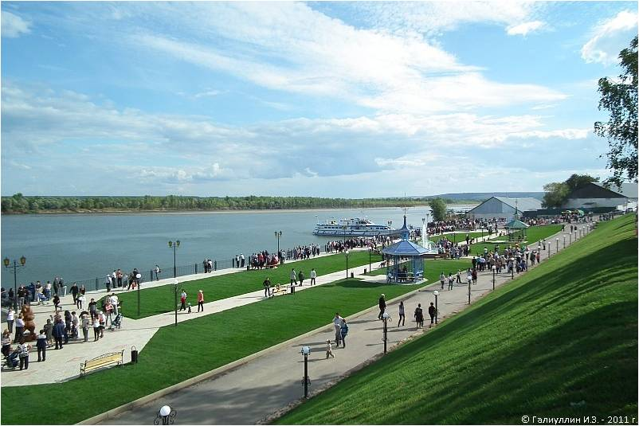
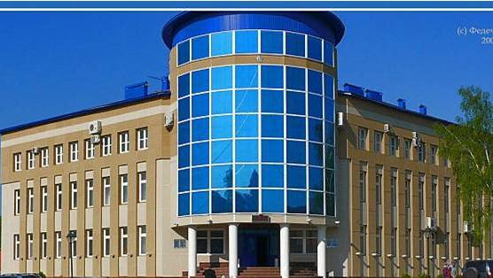
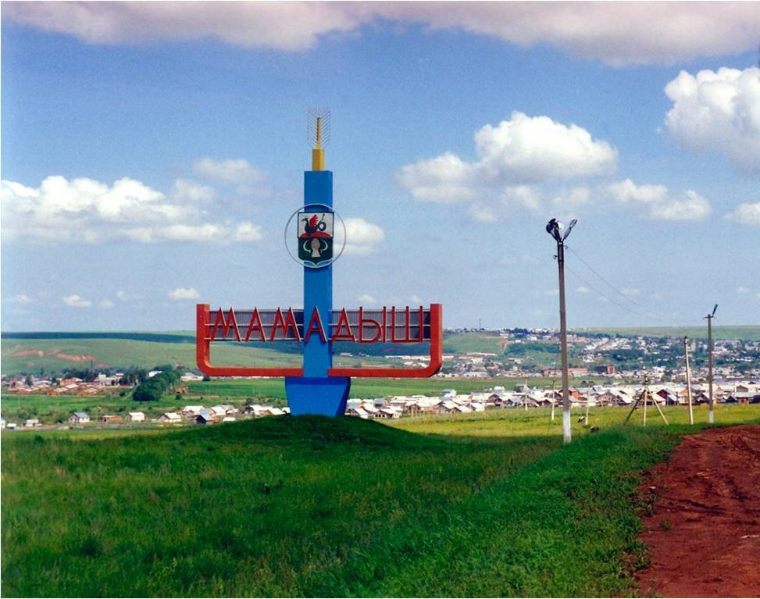
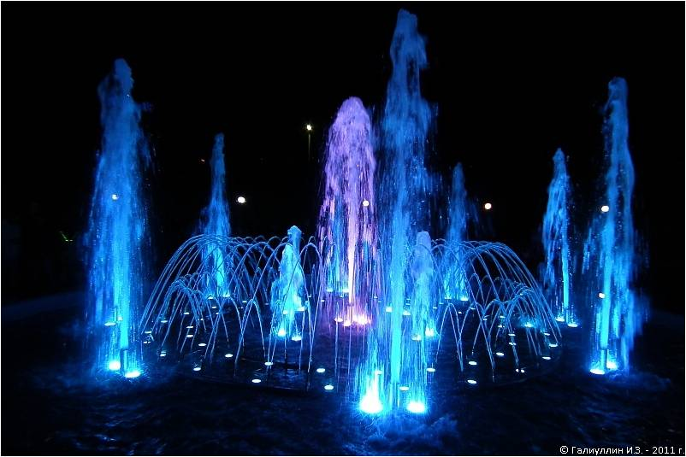
Мамадышта яшибез без
Гүзәл шәһәр Мамадыш!

Slide 6
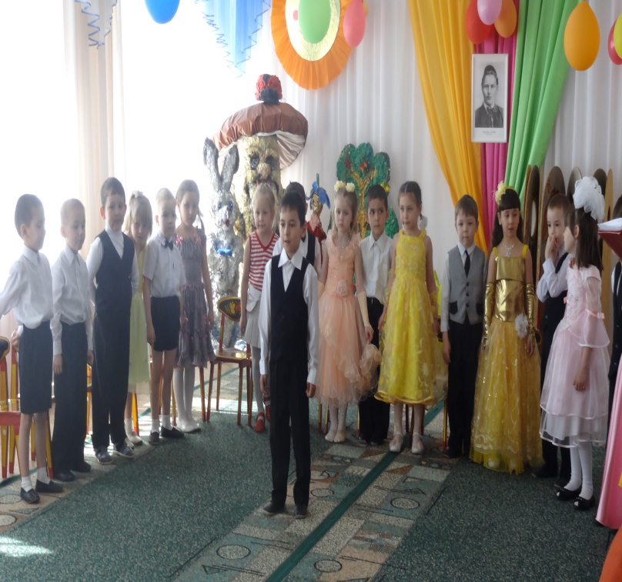
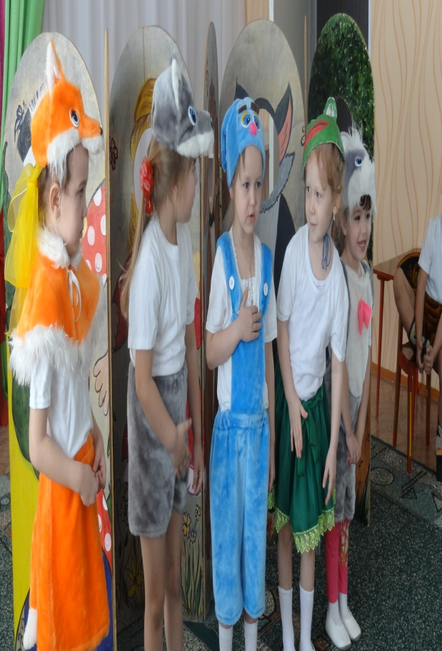
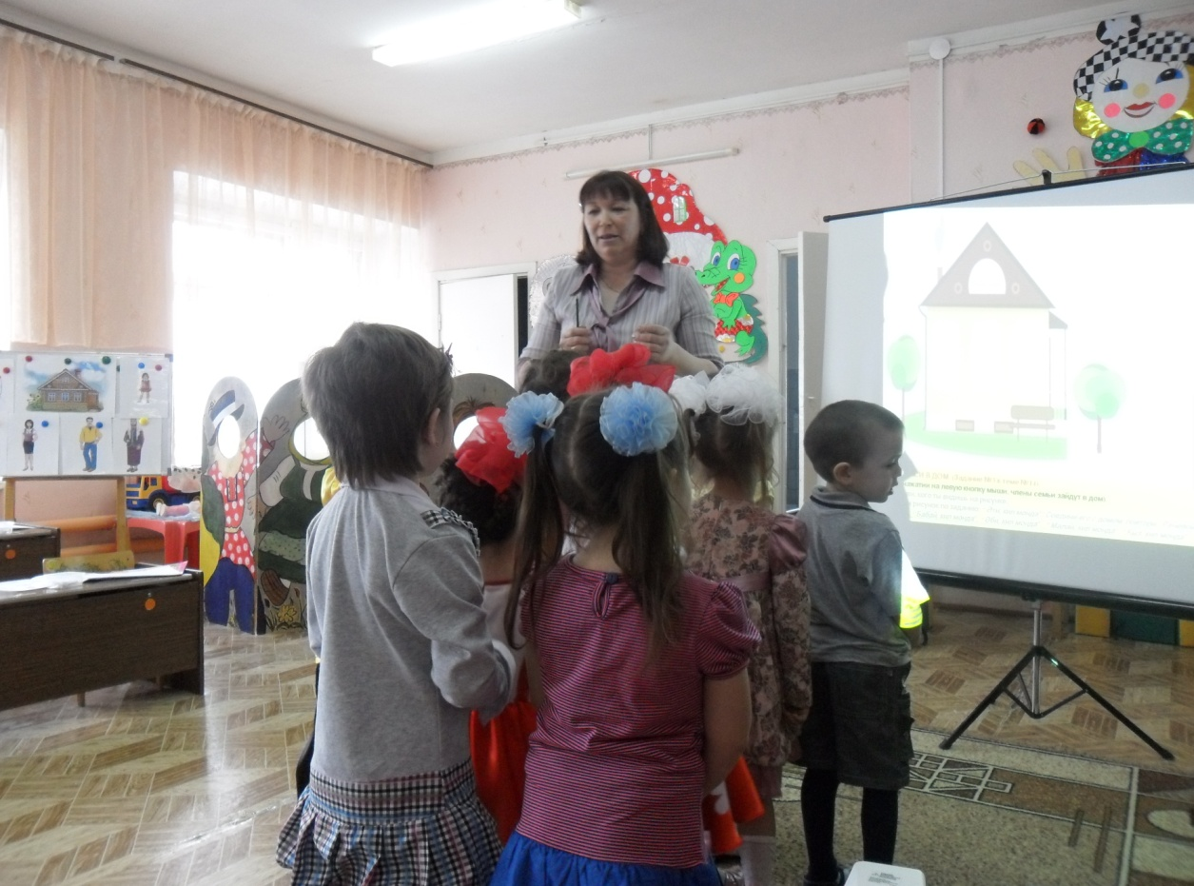
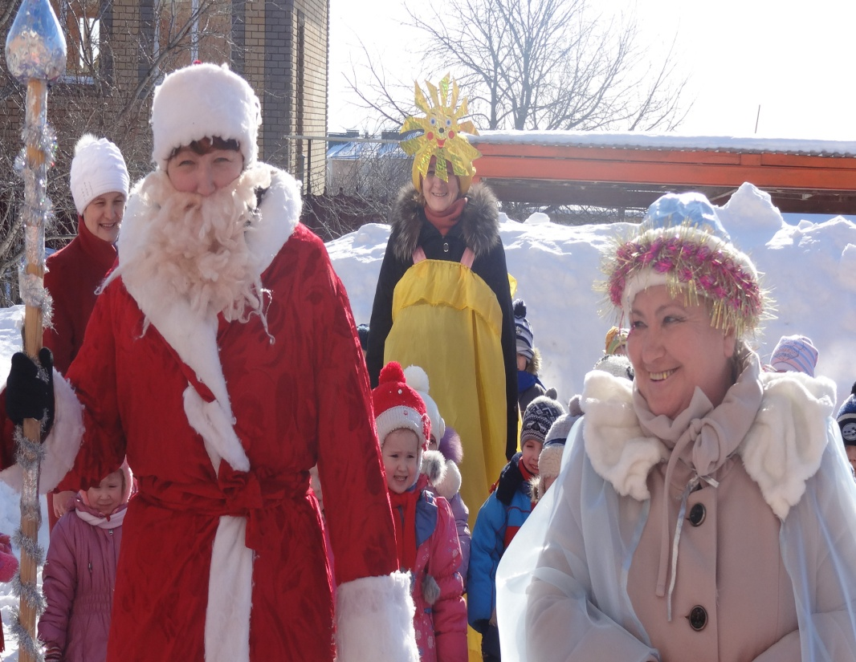
Тәрбияче!
Синдәдер ул йөрәклэрнең иң олысы,
Синдәдер ул куңелләрнең иң жылысы, Һәр көн сиңа ничә сабый карап тора, Алар сине әниседәй якын күрә.
Тәрбиячем- изге җан бит син!

Slide 7

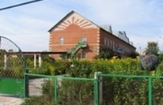
Муниципаль мәктәпкәчә тәрбия бирү учреждениесе
12 нче санлы “Ләйсән” балалар бакчасы

Slide 8
ТАТАР ТЕЛЕНӘ ӨЙРӘТҮ ПРОГРАММАСЫНЫҢ ЭЧТӘЛЕГЕ ПРОЕКТЛАРГА КОРЫЛГАН:
УРТАНЧЫЛАР ТӨРКЕМЕ
“МИНЕМ ӨЕМ”
ЗУРЛАР ТӨРКЕМЕ
“УЙНЫЙ-УЙНЫЙ ҮСӘБЕЗ”
МӘКТӘПКӘ ӘЗЕРЛЕК ТӨРКЕМЕ
“БЕЗ ИНДЕ ХӘЗЕР ЗУРЛАР, МӘКТӘПКӘ ИЛТӘ ЮЛЛАР”

Slide 9
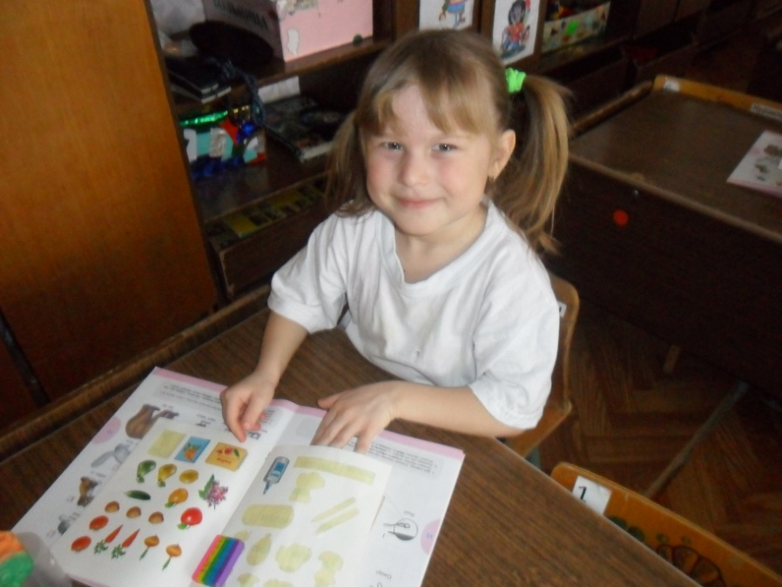
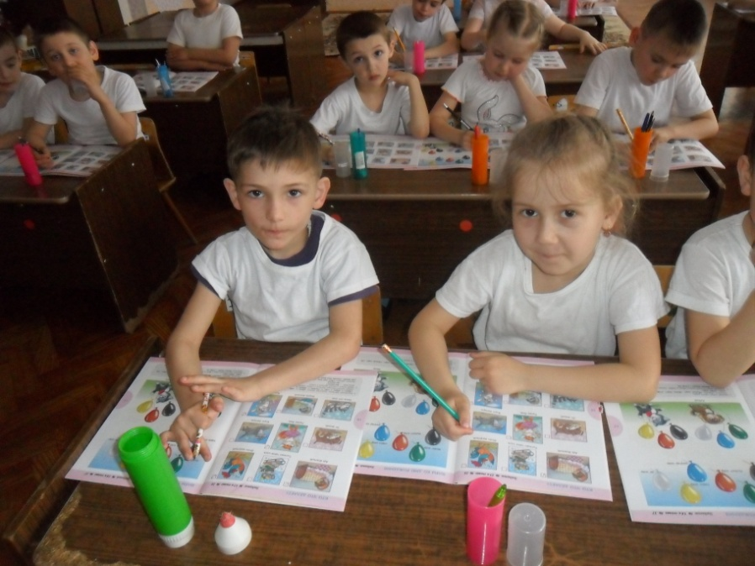
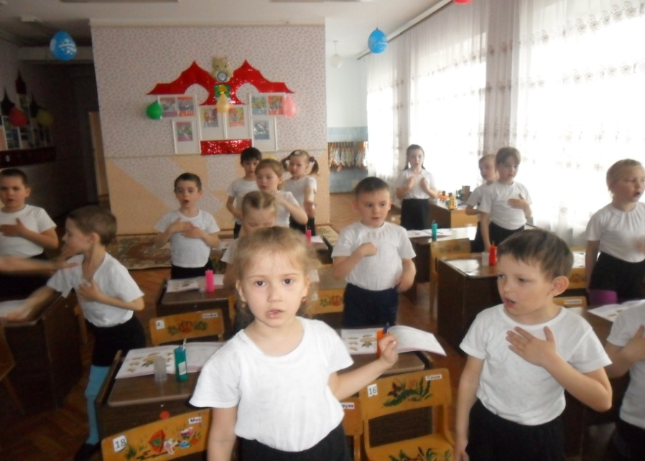
Без инде хәзер зурлар,
Мәктәпкә илтә юллар.

Slide 10
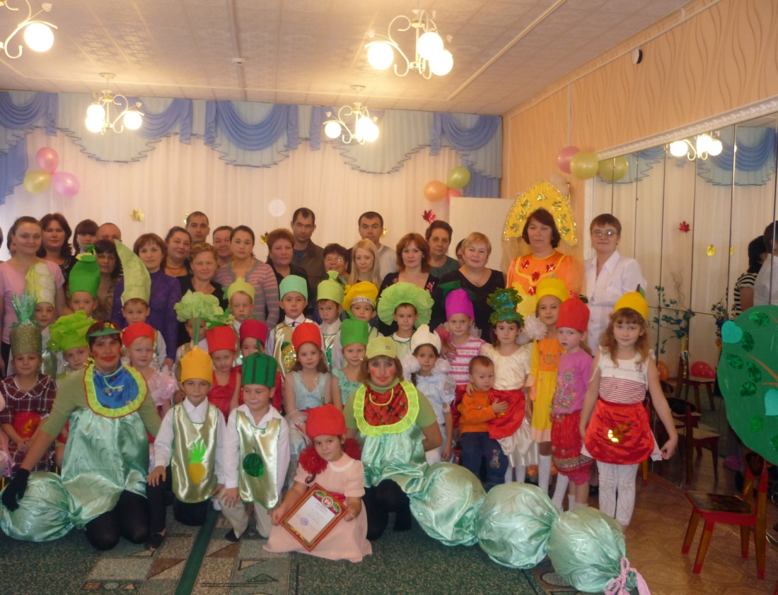
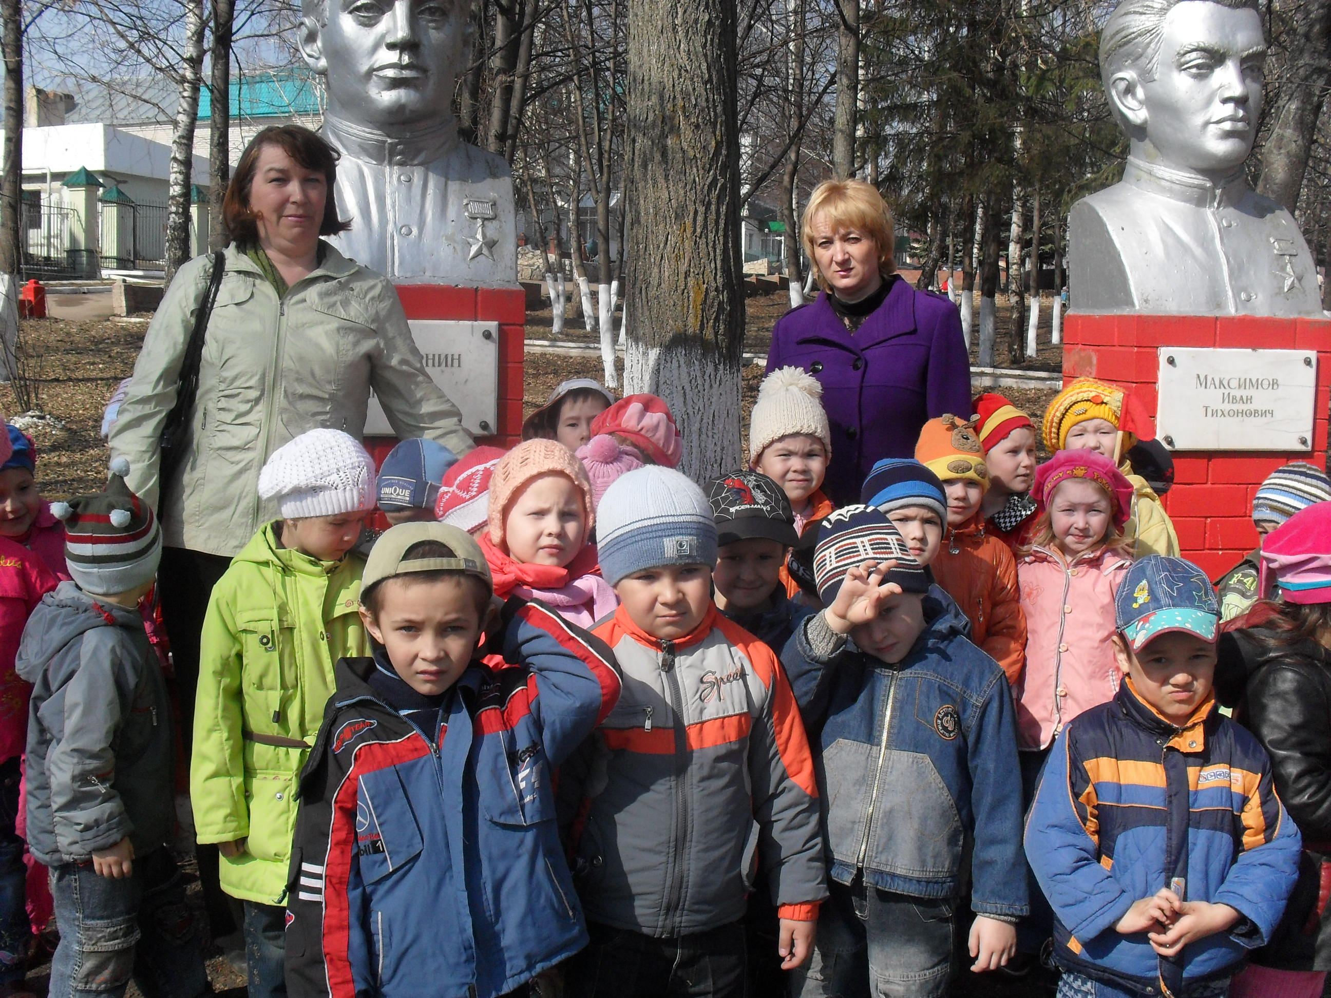
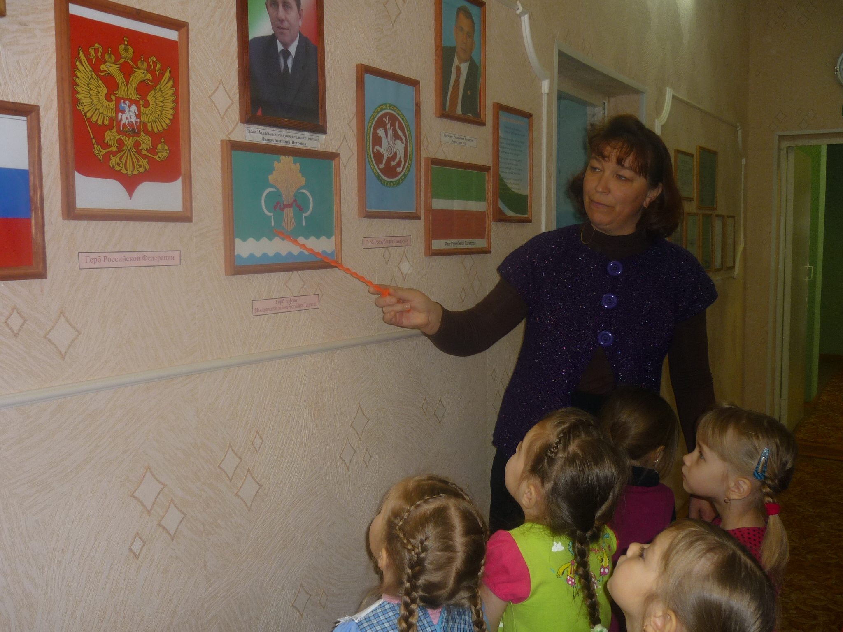

Slide 11
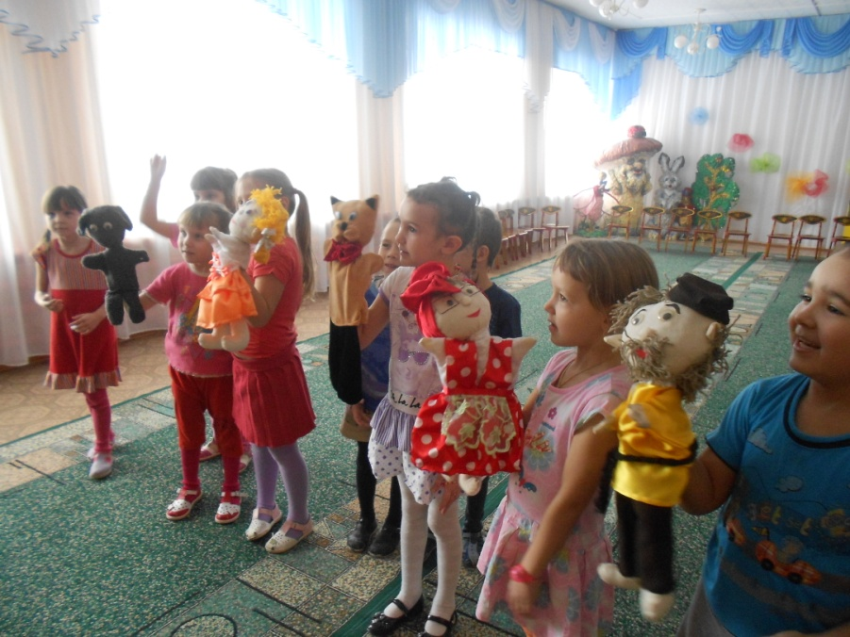
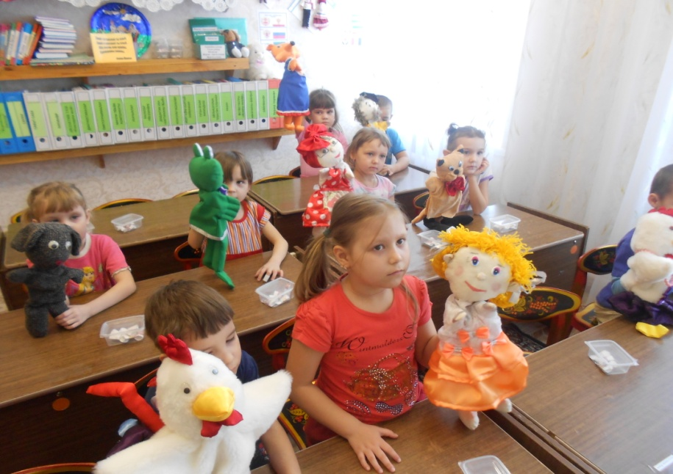
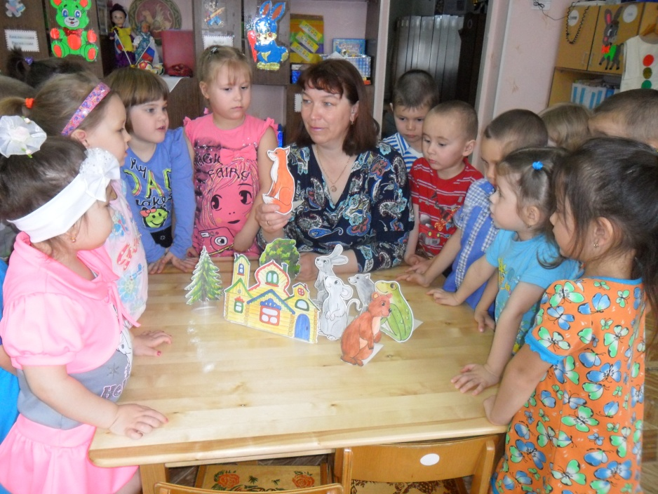
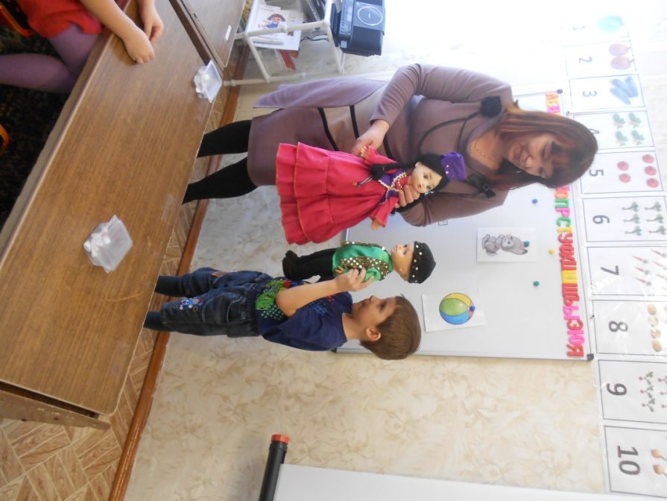
«Уйный-уйный үсәбез»

Slide 12
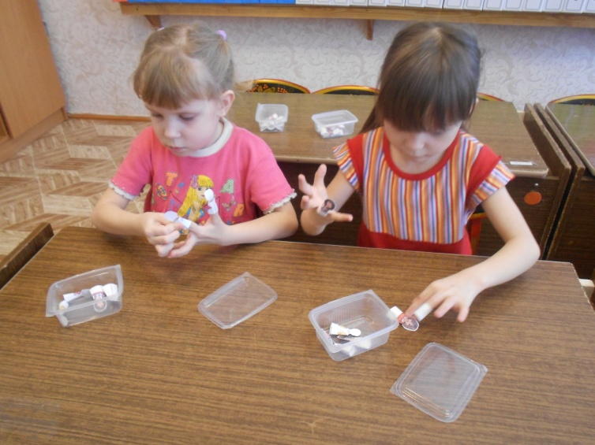
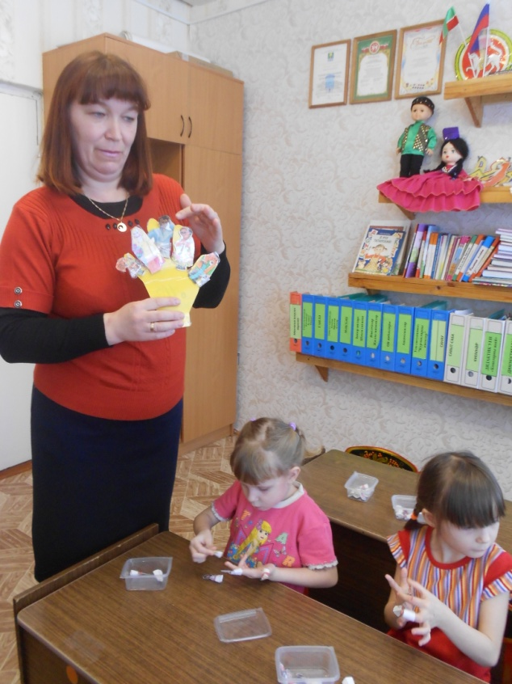
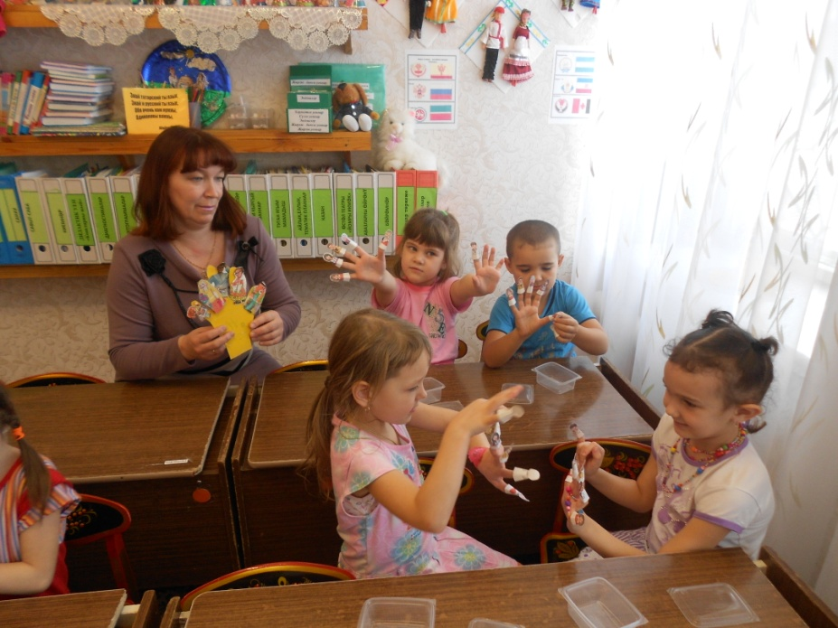
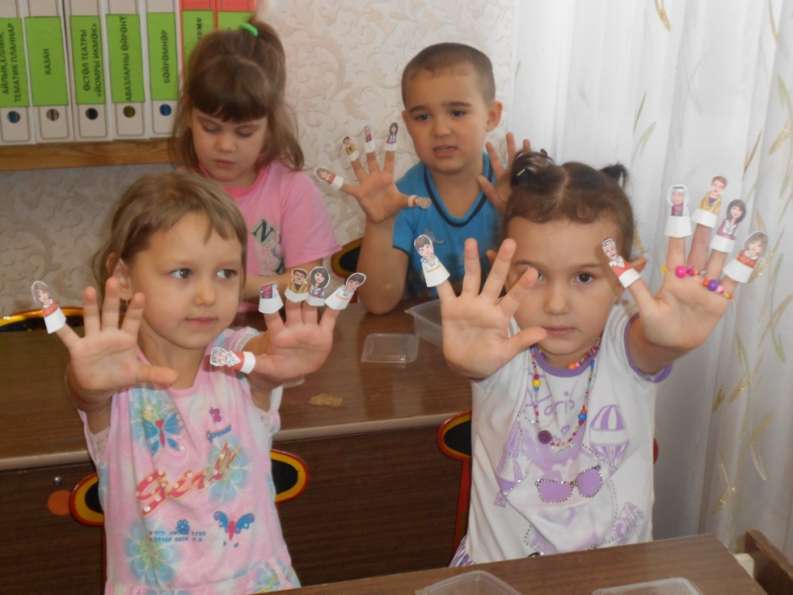
“Бергәләп уйныйбыз”

Slide 13
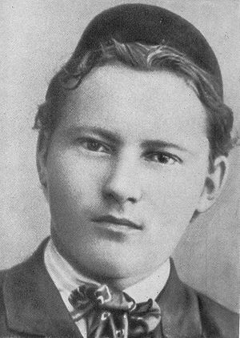
Габдулла Тукай

Slide 14
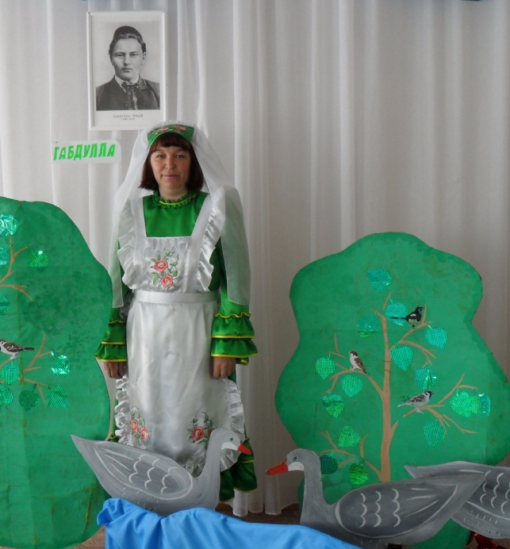
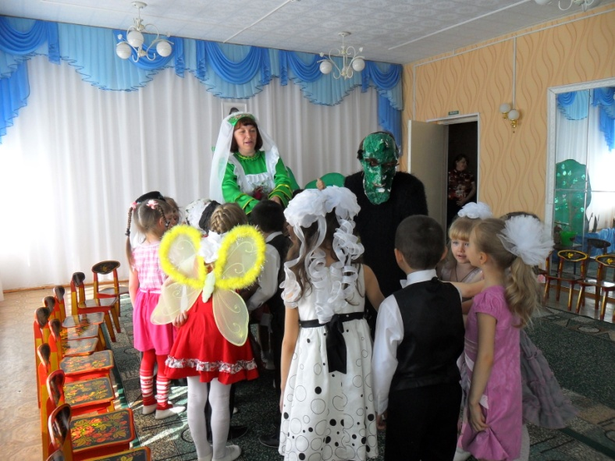
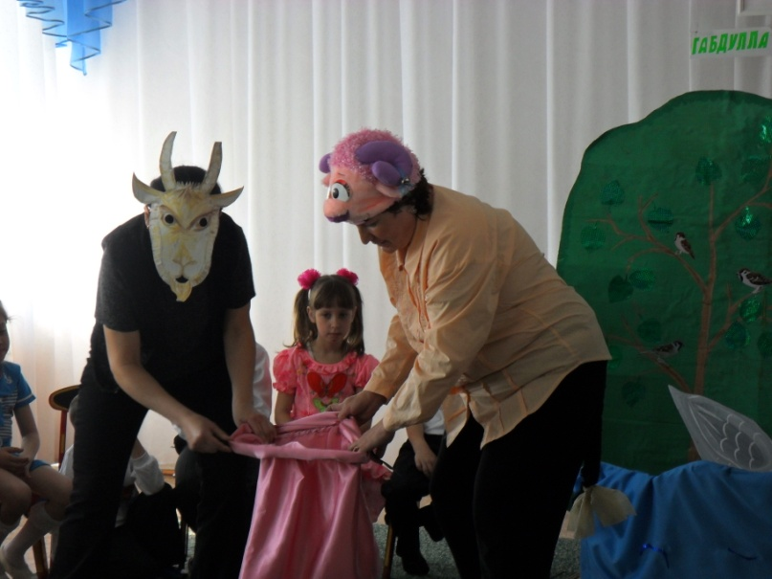
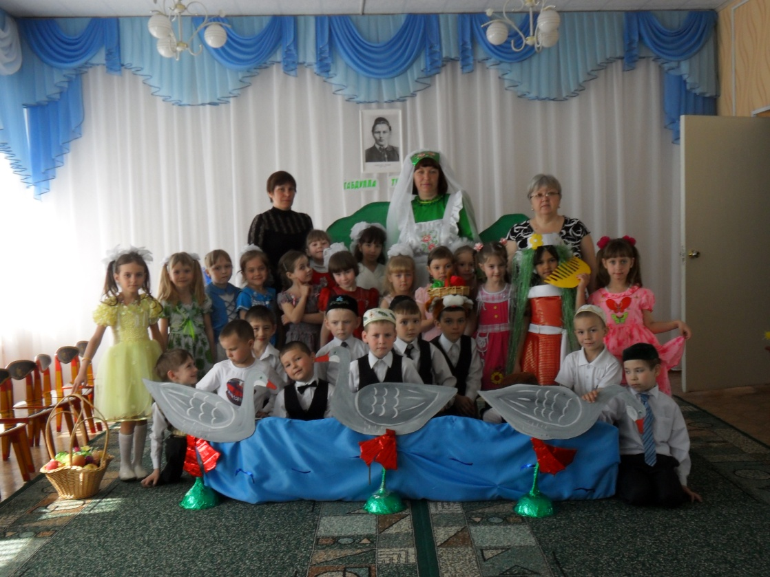
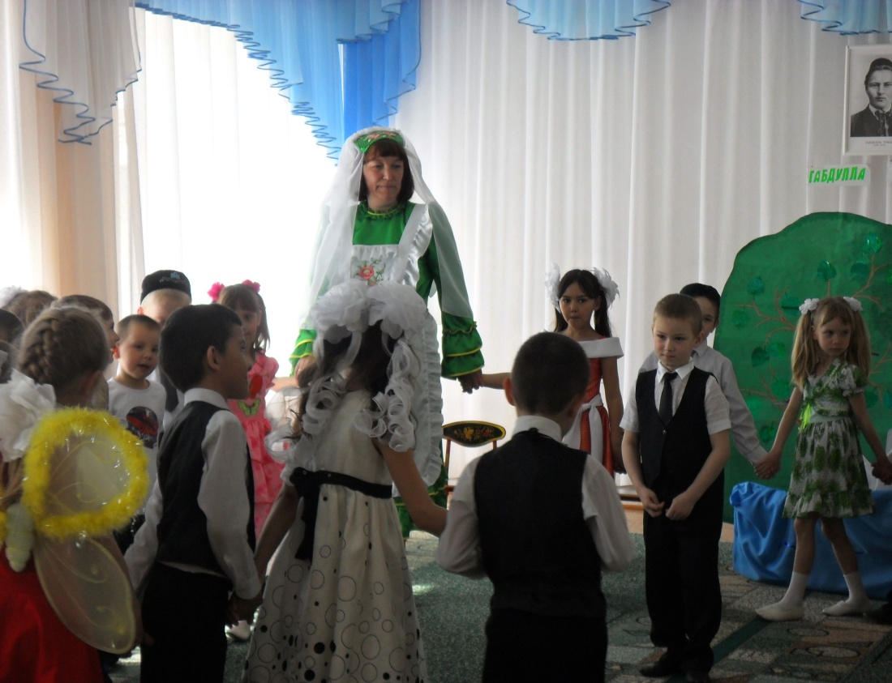
“Тукай - безнең йөрәкләрдә”

Slide 15
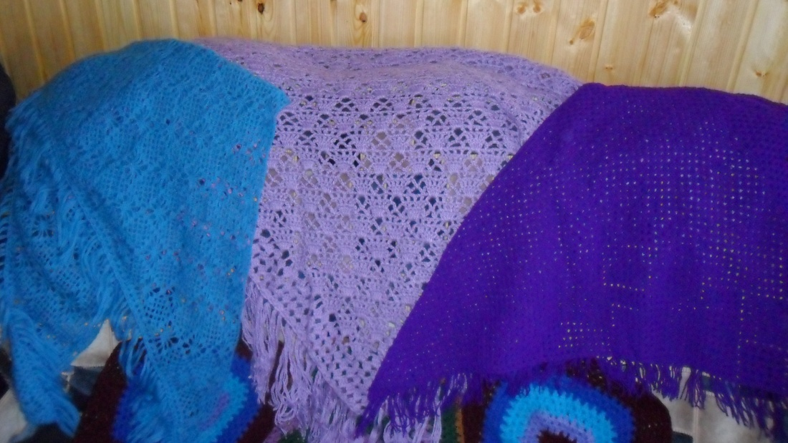
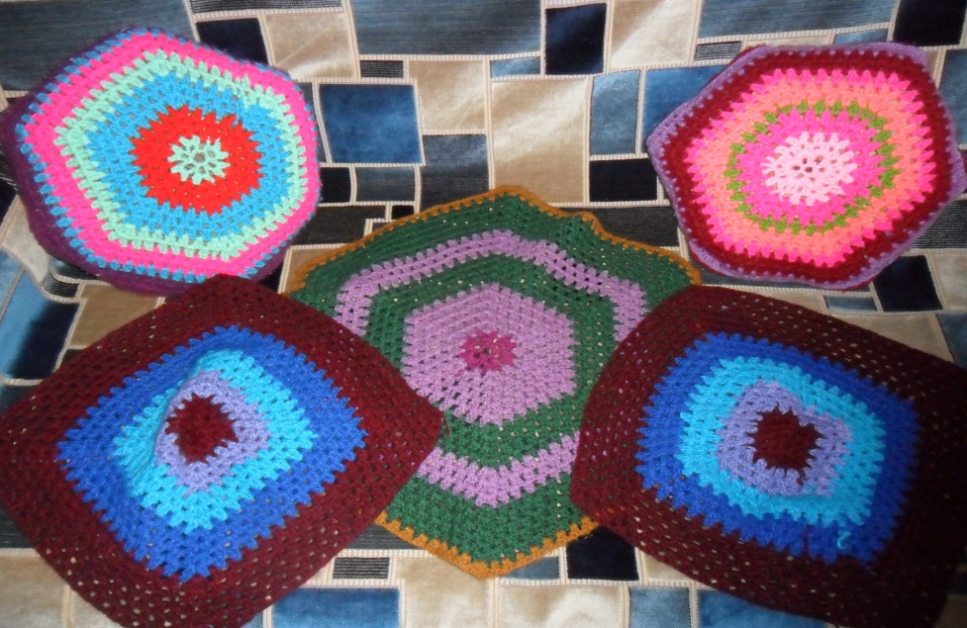
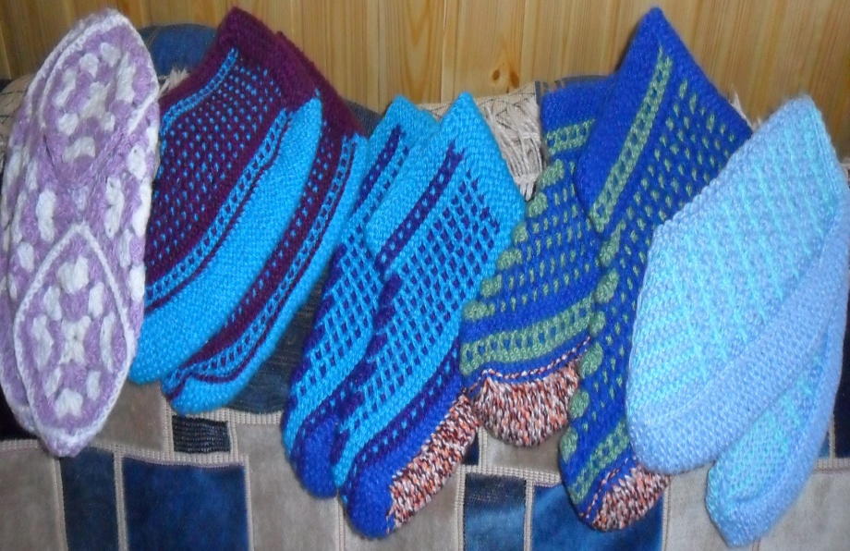
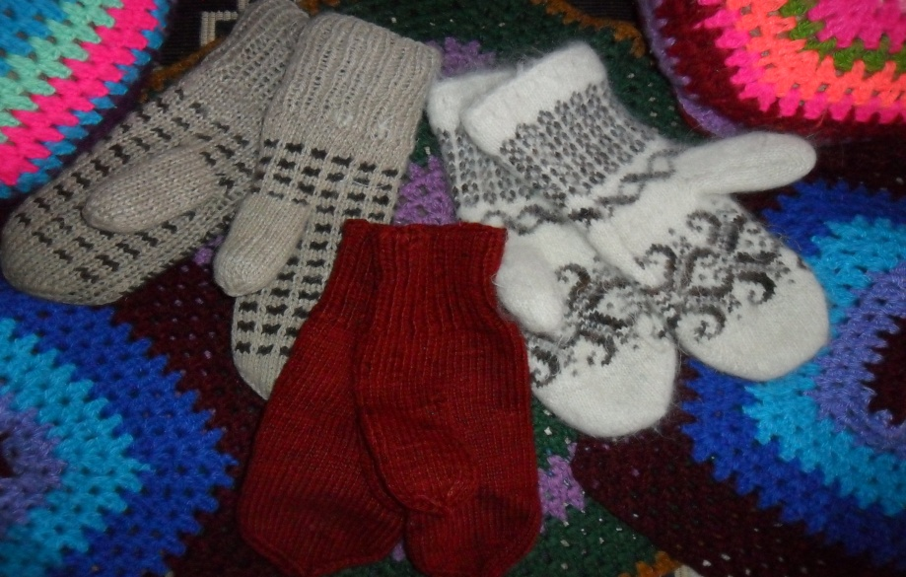
Буш вакытым – үзе хезмәт
Иҗат белән үрелгән
Күзәнәкне күзгә бәйләп
Җылым күчә күңелдән.

Slide 16
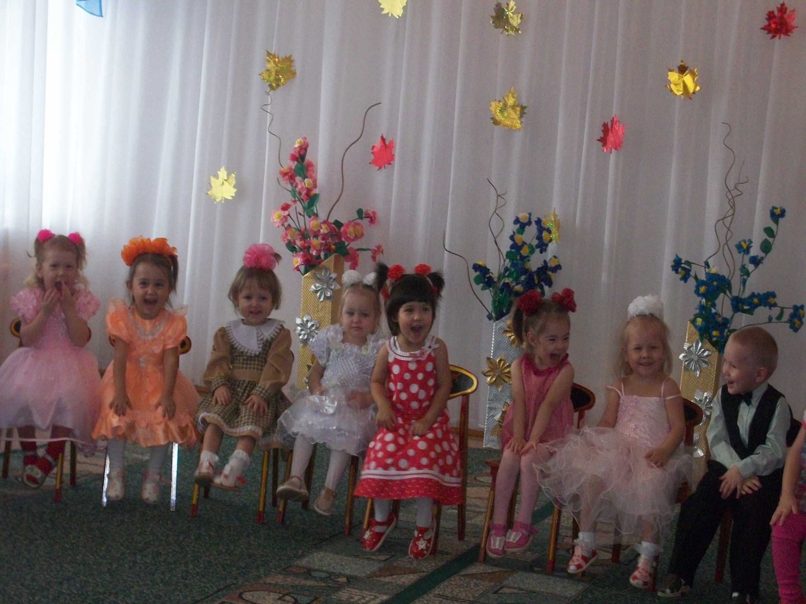
Тусын дөньяга нәниләр
Булсыннар безнең терәк
Тормыш ямьле, матур булсын өчен
Дөньяда алар кирәк.

Slide 17
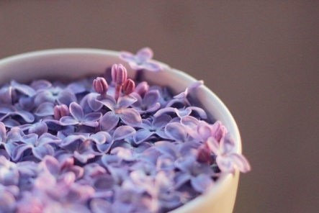
ИГЪТИБАРЫГЫЗ
ӨЧЕН РӘХМӘТ!

